Slide 1
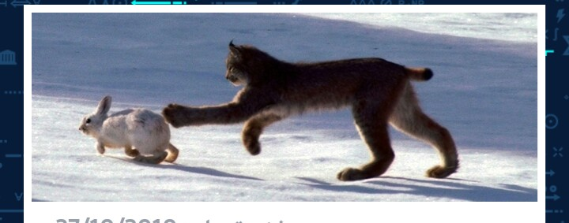
LA REPUBLIQUE ALGERIENNE DEMOCRATIQUE ET POPULAIRE
UNIVERSITÉ MOHAMMED KHIDER BISKRA
LA FACULTE DES SCIENCE EXACTES ET SCIENCE DE
LA NATURE ET DE LA VIE
DÉPARTEMENT DES SCIENCES DE LA NATURE ET DE LA VIE
Compétition interspécifique
Préparé Par:
Bouaziz Bessma
Rouibah Neama
Ben Achour Férial
Groupe:
01
Suivi par:
Mm.Guellati.
Année universitaire: 2019/2020

Slide 2
Plan de travail
Introduction
Définition
Les types de compétition
Les Définition de compétition inter spécifique
les causes
mécanisme de compétition
Les conséquences
Conclusion
Réffirence

Slide 3
Introduction
La compétition se définit comme une interaction biotique entre deux ou plusieurs individus exploitant les mêmes ressources dont la disponibilité est limitée. On distingue deux types de compétition par lesquelles les espèces interagissent: _ la compétition par exploitation, qui n’implique pas le comportement et se produit quand deux espèces exploitent la même ressource.
_ la compétition par interférence où, par son comportement, une espèce prive une autre espèce de l’accès à la nourriture ou à d’autres ressources indispensables à son cycle de vie, même si ces ressources sont présentes en abondance.
alors comment peut définir un la compétition ?

Slide 4
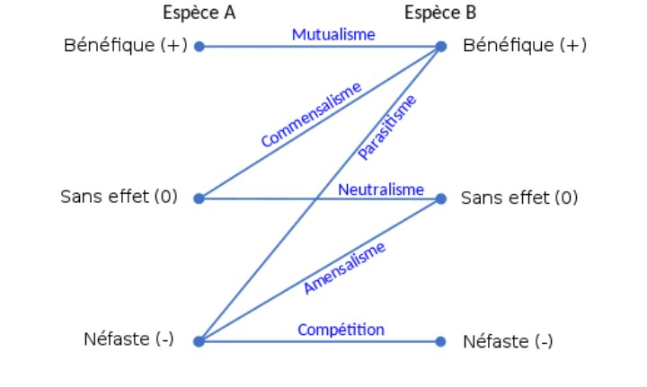
0:espèce non favorisée.
(+):espèce favorise.
(-):espèce défavorise.
Prédation et
Parasitisme
Diagramme simplifié des six principales interactions biologiques.

Slide 5
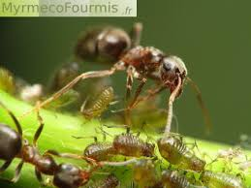
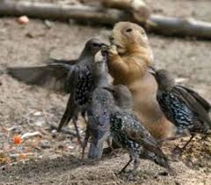
Définition:
Milieux est l’environnement abiotique et biotique les être vivent
Milieux abiotique:
relatif an milieux physico chimique; température eau; lumière
Milieux biotique :
relatif aux vivant relations entre les individu de la espèce et entre individus dépèce déférente

Slide 6
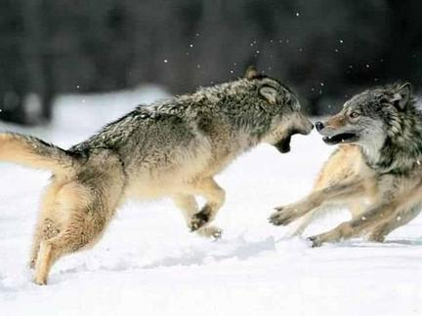
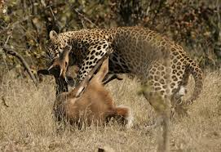
Type de compétition:
Il ya deux type de compétition
Intra-spécifuqe:
la compétition entre les membre
d’ une même espèce
Inter-spécifique;
La compétition entre les individus de
déférente espèce

Slide 7
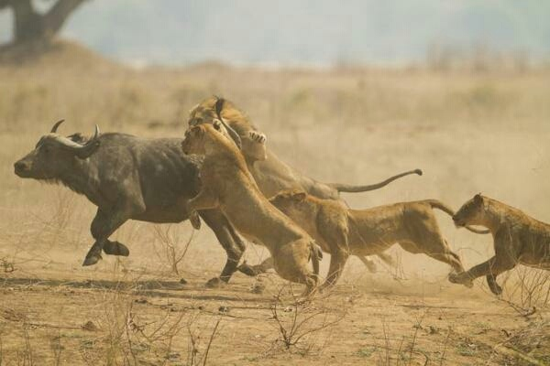
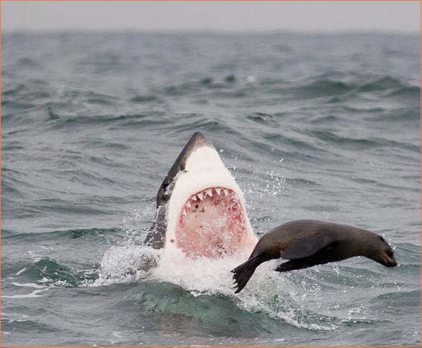
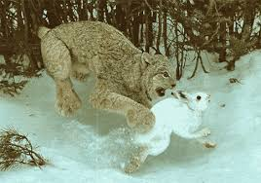
Définition La compétition inter spécifique
La compétition inter spécifique est la compétition qui produit entre différente espéces dans la même zone écologiqe.la compétition qui se produit pour des ressources limitées telles que la nourriture, la lumière , l’eau et le territoire.

Slide 8
Cause de compétition:
Territorial: pour localisé leur milieu de vie ou leur abri.
partenariale: pour avoir un partenaire reproduction.
Nutritionnelle: pour avoir des ressource alimentaire. Elle augmentation avec la densité de population.
Compétition sur la présidence de troupeau

Slide 10
Mécanisme de compétition:
Deux type de mécanisme
indirecte
direct
corporelle
par interférence
exploitation
apparente

Slide 11
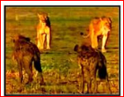
Mécanisme de compétition
-interaction directe entre les espèces comme dans la lutte pour des ressources limitées
2-C. direct par interférence:

Slide 12
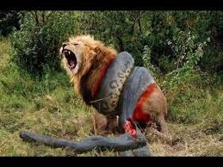
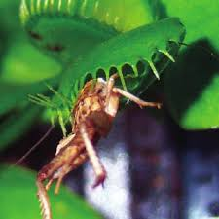
3-Compétition par interférence:
3-C. indirecte :
Elle se caractérise par interaction indirecte soit bloquer l’accès,
ou empoisonnement par des produit toxiques.

Slide 13
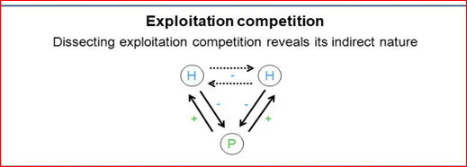
1-Compétition par exploitation
1-C.indirecte :
Exploitation une espèce refuse un autre accès à une ressource simplement en la consommant d’ abord.

Slide 14
-deux espèces utilisent la ressource plus efficacement que les autres espèces
Compétition apparente

Slide 15
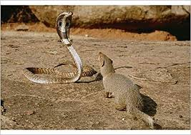
Compétition sur le territoire c. directe( interférence)
Exemple
-Quand un animal entre dan le territoire d'autre animal C.corporelle
le perdant la mort
Quitter le territoire

Slide 16
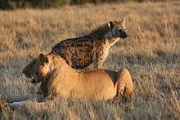
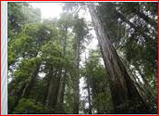
Exemple: compétition sur la nourriture
C.Directe:(interférence)
C.Indirecte Exploitation
interférence

Slide 17
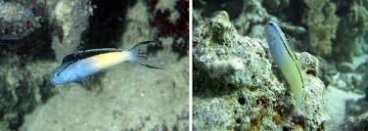
Exemple compétition partenariale
C.Indirecte: chez les poisson
C. directe :agression

Slide 18
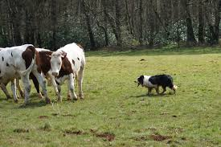
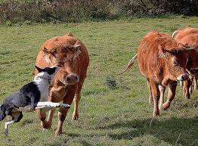
Exemple
Compétition sur la présidence de troupeau
C. direct

Slide 19
Conséquences de la compétition inter spécifique
Diminution de la croissance corporelle et de la survie ( surtout les juvéniles)
Augmentation de l'âge de premier reproduction et parfois de l’émigration
Affaiblissement de système immunitaire

Slide 20
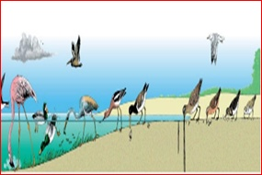
Conclusion:
la compétition affecte directement sur l'envirenement des animaux et l' un de ses effets le plus importants c'est que elle permet de structure les écosystème
A savoir qu’un animal ne choisit pas de vivre seul ou en groupes. Les animaux les plus menaçantes par la compétition sont les animaux faibles

Slide 21
Référence:
http://www.doc_developpement-dure...
https://natureaubepin.blogspot.com
https://www.universalis.r
https://fr.m.wikipedia.org

Slide 22
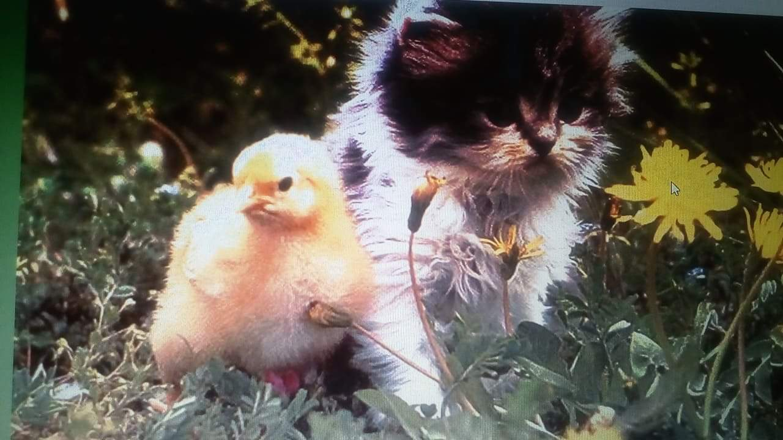
Merci pour votre attention

